Slide 2
পরিচিতি
আবু নাছির মোঃ নুরুল্লা
প্রভাষক, তথ্য ও যোগাযোগ প্রযুক্তি
সোমপাড়া কলেজ
চাটখিল, নোয়াখালী।
মোবাইলঃ 01818606446
ই-মেইলঃ amdnurulla@gmail.com

Slide 3
পাঠ পরিচিতি
শ্রেণি : একাদশ ও দ্বাদশ
বিষয় : তথ্য ও যোগাযোগ প্রযুক্তি
অধ্যায় : পঞ্চম
পাঠ শিরোনাম: বৃত্তের ক্ষেত্রফল নির্ণয়ের
জন্য সি প্রোগ্রাম
সময় : ৫০ মিনিট

Slide 4
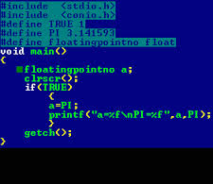
নিচের ছবিগুলো দেখি
চিত্র দুটি কিসের ইঙ্গিত বহন করে?

Slide 5
আমাদের আজকের পাঠ-
বৃত্তের ক্ষেত্রফল নির্ণয়ের জন্য সি ভাষায় প্রোগ্রাম নির্ণয়।

Slide 6
শিখনফল
এই পাঠ শেষে শিক্ষার্থীরা...
১. বৃত্তের ক্ষেত্রফল নির্ণয়ের সূত্র কি তা বলতে পারবে।
২. বৃত্তের ক্ষেত্রফল নির্ণয়ের জন্য কয়টি চলক দরকার তা বলতে করতে পারবে।
৩. বৃত্তের ক্ষেত্রফল নির্ণয়ের জন্য সি ভাষায় প্রোগ্রাম নির্ণয় করতে পারবে।

Slide 7
নিচের ছবিটি দেখি

Slide 8
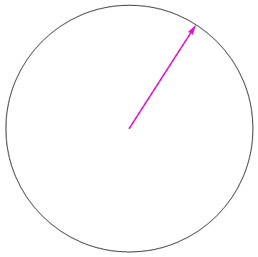
বলতে পারো ছবিগুলো কিসের?
বলতে পারো বৃত্তের ক্ষেত্রফল নির্ণয়ের সূত্র কী?
3.1416
ব্যাসার্ধ

Slide 9
তাহলে বৃত্তের ক্ষেত্রফল নির্ণয়ের জন্য অজানা রাশি কয়টি?
১ টি
ব্যাসার্ধ
কোনটি অজানা রাশি?
কীবোর্ড হতে ইনপুট হিসেবে মান দিতে হবে কোন চলকের?
ব্যাসার্ধ
তাহলে বৃত্তের ক্ষেত্রফল নির্ণয়ের প্রোগ্রাম রচনা করতে কয়টি চলক ঘোষণা করতে হবে?
৩টি
সম্ভাব্য কী কী চলক ঘোষণা করতে হবে?
pi, ক্ষেত্রফলের জন্য area, এবং ব্যাসার্ধের r

Slide 10
বৃত্তের ক্ষেত্রফল নির্ণয়ের অ্যালগরিদম ও ফ্লোচার্ট অংকন
অ্যালগরিদম
ফ্লোচার্ট
সি ভাষায় ব্যবহৃত কীওয়ার্ড
ধাপ-১: প্রোগ্রাম শুরু করি।
প্রোগ্রাম শুরু
ধাপ-২: ইনপুট হিসেবে radius
এর মান গ্রহণ করি।
ইনপুট হিসেবে r এর মান গ্রহণ
scanf()
area = pi*r*r নির্ণয়
area = pi*r*r
ধাপ-৩: area=pi*r*r ব্যবহার
করে area এর মান নির্ণয় করি।
area
printf()
ধাপ-৪: area এর মান ছাপাই।
প্রোগ্রাম শেষ
ধাপ-৫: প্রোগ্রাম শেষ করি।

Slide 11
ফ্লোচার্ট
সি ভাষার প্রোগ্রামিং কোড
#include<stdio.h>
main()
{
প্রোগ্রাম শুরু
float pi=3.1416, area, r;
ইনপুট হিসেবে r এর মান গ্রহণ
scanf("%f",&r);
area = pi*r*r নির্ণয়
area=pi*r*r;
area
printf("%.2f", area);
}
প্রোগ্রাম শেষ
উক্ত প্রোগ্রামে ব্যবহৃত printf() এবং scanf() ফাংশনের হেডার ফাইল main() ফাংশনের উপরে যোগ করতে হবে।

Slide 12
#include<stdio.h>
#include<stdio.h>
main()
{
main()
{
float pi=3.1416, area, r;
float pi=3.1416,area, r;
scanf("%f", &r);
printf(“Enter the radius of the circle: ");
scanf("%f", &r);
area=pi*r*r;
area=pi*r*r;
printf("%.2f", area);
printf("Area of circle=%.2f", area);
}
}
উক্ত প্রোগ্রাম নির্বাহ করলে একটি সাদা স্ক্রীন সামনে পাব। ফলে ইউজার কি করতে হবে তা বুঝতে পারবে না। তাই উক্ত প্রোগ্রামকে পাশের মত লিখতে ইন্টারঅ্যাকটিভ হয়।

Slide 13
প্রোগ্রামটির মুড অফ অ্যাকসন
CPU
Memory
Address | Data
#include<stdio.h>
main()
{
pi
3.14
area
28.26
float
pi
, area
, r ;
r
3
printf(“Enter the radius of the circle: ");
scanf("%f", &r);
pi=3.1416;
area=pi*r*r;
printf("Area of circle=%f ", area);
OUTPUT:
Enter the radius of the circle:
}
Area of circle=
28.26

Slide 14
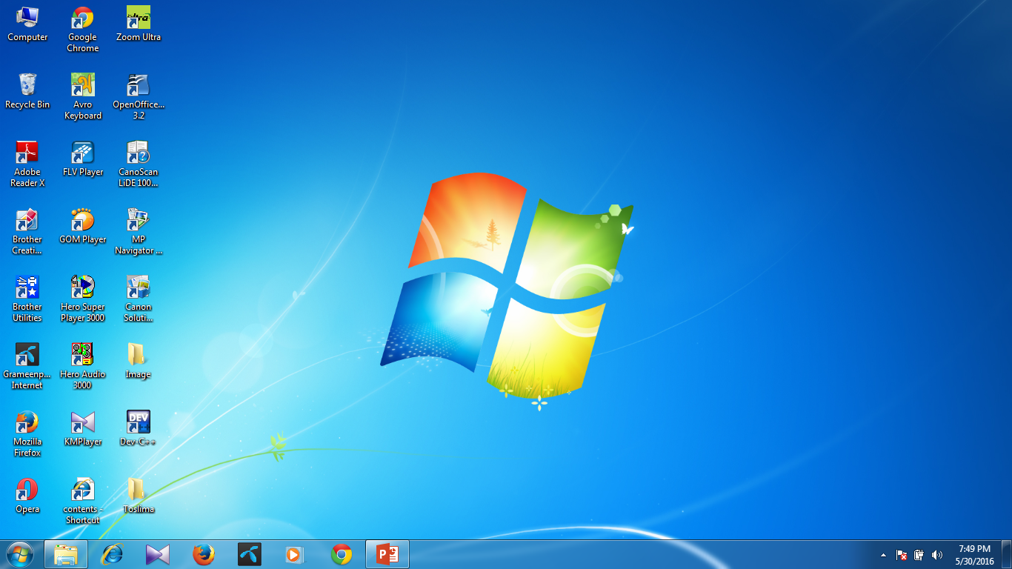
সি ভাষায় প্রোগ্রাম তৈরি করার পদ্ধতি
২. এরপর Start বাটনে ক্লিক করলে আমরা দেখতে পাব
১. প্রথমে Windows প্রোগ্রামটি চালু করতে হবে-

Slide 15
৩. এরপর All Programs এর উপর ক্লিক করতে হবে তাহলে পাশের মতো দেখতে পাবো ।
৪. এবারে Turbo C++4.5 এর উপর ক্লিক করতে হবে

Slide 16
৫. তাহলে আমাদের সামনে Turbo C++4.5 মেনুর অধীনস্ত সকল প্রোগ্রাম প্রদর্শিত হবে
৬. এখন Turbo C++ প্রোগ্রামটির ক্লিক করতে হবে নিম্নরুপ প্রোগ্রাম ওপেন হবে।

Slide 17
৭. এখন আমরা সি প্রোগ্রাম এডিটর পেয়ে গেছি তাই এখানে নিম্নের মত কোড লিখি।
#include<stdio.h>
main()
{
float pi, area, r;
printf("Enter radius of circle: ");
scanf("%f", &r);
pi=3.1416;
area=pi*r*r;
printf("Area of circle=%f", area);
}

Slide 18
ফাইল সংরক্ষণ
৮. প্রথমে ফাইল মেনুর উপর ক্লিক করতে হবে ফলে মেনু প্রদর্শিত হবে।

Slide 19
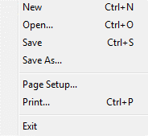
৯. এবারে File মেনুর Save অপশনে করব-
#include<stdio.h>
main()
{
float pi,area, r;
printf("Enter radius of circle: ");
scanf("%f",&r);
pi=3.1416;
area=pi*r*r;
printf("Area of circle=%f",area);
}

Slide 20
১০. তাহলে আমাদের সামনে Save As ডায়লগ বক্স প্রদর্শিত হবে
১১. এখন File name ঘরে টেক্সবক্সে আমরা কাংঙ্খিত ফাইলের নাম দিবো।
#include<stdio.h>
main()
{
float pi,area, r;
printf("Enter radius of circle: ");
scanf("%f",&r);
pi=3.1416;
area=pi*r*r;
printf("Area of circle=%f",area);
}
areaofcircle

Slide 21
13. Save হওয়ার জায়গা নির্দ্ধারণ করে দিতে পারি। যেমন: C ড্রাইভ
14. এবারে ডায়লগ বক্সের OK বাটনে ক্লিক করি।
areaofcircle

Slide 22
15. ফলে ফাইলটি কম্পিউটারের c ড্রাইভে সংরক্ষণ হবে।
#include<stdio.h>
main()
{
float pi, area, r;
printf("Enter radius of circle: ");
scanf("%f", &r);
pi=3.1416;
area=pi*r*r;
printf("Area of circle=%f", area);
}

Slide 23
ফাইলটি নির্বাহ করে দেখা
১৬. এবার নির্বাহ করতে চাইলে debug মেনুর run অপশনে ক্লিক করি।

Slide 24
17. তাহলে নিম্নের মতো দেখাবে

Slide 25
18. এবারে Run এর উপর ক্লিক করি।

Slide 26
19. তাহলে ইনপুট দেওয়ার জন্য এডিটর আসবে এখানে ব্যাসার্ধ টাইপ করি
3

Slide 27
20. এবারে Enter চাপি ফলে নিম্নরুপ ফলাফল আসবে

Slide 28
একক কাজ
১. ফরমেটেড আউটপুট ফাংশন কোনটি?
খ. scanf()
ক. puts()
খ. scanf()
ক. puts()
গ. printf()
গ. prinft()
ঘ. putchar()
ঘ. putchar()

Slide 29
দলীয় কাজ:
“‍ক” দল:
ফারেনহাইট তাপমাত্রাকে সেলসিয়াস তাপমাত্রায় রুপান্তরের জন্য একটি প্রোগ্রাম লেখ।
“‍খ” দল:
বৃত্তের পরিধি দেওয়া আছে, বৃত্তের ক্ষেত্রফল নির্ণয়ের প্রোগ্রাম লেখ।

Slide 30
মূল্যায়ন
১. printf() এর কাজ কী?
২. scanf() এর কাজ কী?
৩. scanf() ও printf() কে ফরমেটেড ইনপুট/আউটপুট ফাংশন বলা হয় কেন?

Slide 31
বাড়ীর কাজ
অন্যের সাহায্যে ব্যতীত তোমার নাম আউটপুট দেখার একটি প্রোগ্রাম রচনা করো।

Slide 32
সবাইকে ধন্যবাদ

